Slide 1
Проектная деятельность в начальной школе.
Заседание ГМО
МОУ СОШ№2
Руководитель ШМО Подлегаева Е.А

Slide 2
Актуальность темы.
Проектно – исследовательская деятельность:
- учит детей ставить и решать проблемы, которые требуют не только применение полученных знаний, но и приобретения новых в рамках самостоятельного и совместного со взрослыми исследования;
раскрывает личностные качества;
повышает самооценку, интерес к учебной деятельности;
помогает школьникам чувствовать себя уверенно в нестандартных ситуациях;
повышает адаптивные возможности и творчество.

Slide 3
Основные понятия.
Проект – в буквальном переводе с латинского – «брошенный вперёд».
В словарях – план, замысел, текст или чертёж чего-либо, предваряющий его создание.
Проект – прототип, прообраз какого-либо объекта, вида деятельности и т. п., а проектирование превращается в процесс создания проекта.

Slide 4
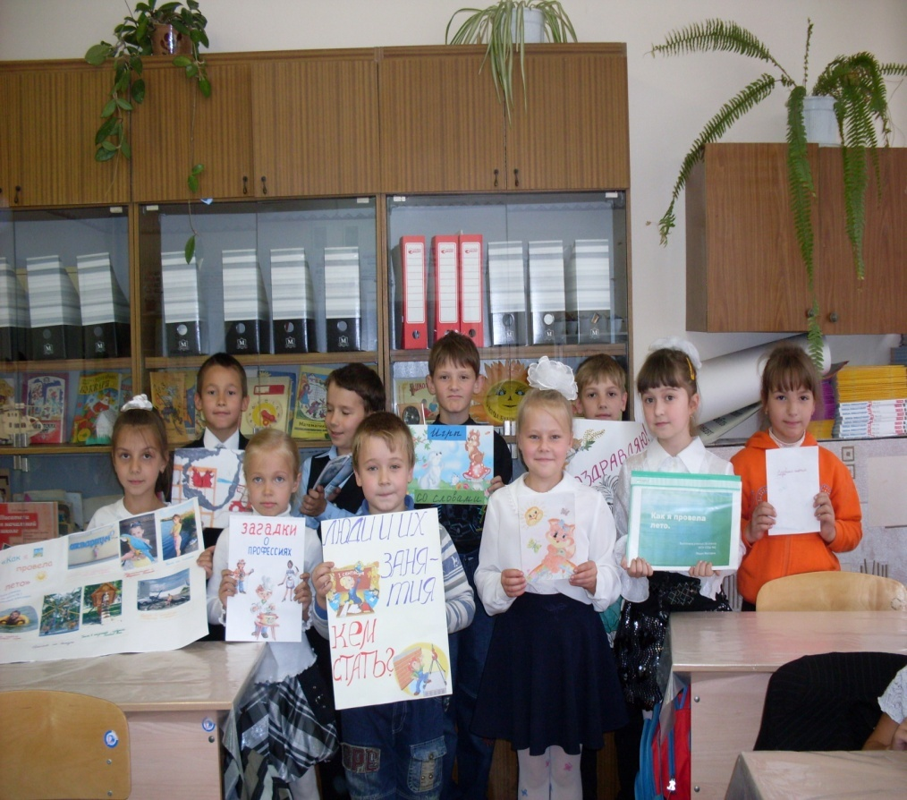
Учебный проект это:
задание для учащихся,сформулирован-
ное в виде проблемы;
целенаправленная деятельность детей;
форма организации взаимодействия учащихся с учителем и учащихся между собой;
результат деятельности как найденный ими способ решения проблемы проекта.

Slide 5
Учебный проект.
Проблема проекта «Почему?» Актуальность проблемы -
(это важно для меня лично) мотивация
Цель проекта «Зачем?» Целеполагание
(мы делаем проект)
Задачи проекта «Что?» Постановка задач
(для этого мы делаем)
Методы и способы «Как?» Выбор способов и
(мы это можем делать) методов, планирование
Результат «Что получилось?» Ожидаемый результат
(как решение проблемы)

Slide 6
Этапы работы методом проекта.
Учитель Учащиеся
1-ый этап – погружение в проект.
Формулирует: Осуществляют: 1)проблему проекта; 1)личностное присвоение проекта; 2)сюжетную ситуацию; 2)вживание в ситуацию; 3)цель и задачи. 3)принятие и уточнение цели и задач.
2-ой этап – организация деятельности.
Организует деятельность – предлагает: Осуществляют: 4)организовать группы; 4)разбивку на группы; 5)распределить амплуа в группах; 5)распределение ролей в группе; 6)спланировать деятельность по 6)планирование работы; решению задач проекта; 7)выбор формы и способа 7)возможные формы презентации презентации предполагаемых Результатов. результатов.

Slide 7
3-ий этап – осуществление деятельности.
Не участвует, но: Работают самостоятельно: 8)консультирует учащихся; 8)каждый в соответствии со своим 9)ненавязчиво контролирует; амплуа и сообща; 10)даёт новые знания по 9)консультируются по необходимости; необходимости; 10) «добывают» необходимые 11)репетирует с учениками знания; презентацию результатов. 11)подготавливают презентацию
4-ый этап - презентация
Принимает отчёт: Демонстрируют: 12)обобщает и резюмирует 12)понимание проблемы, цели и полученные результаты; задач; 13) подводит итоги; 13)умение планировать и 14) оценивает умения: общаться, осуществлять работу; слушать, обосновывать своё 14)найденный способ решения мнение, толерантность. проблемы; 15 акцентирует внимание на 15)дают взаимооценку деятельности и её результативности. воспитательном моменте.

Slide 8
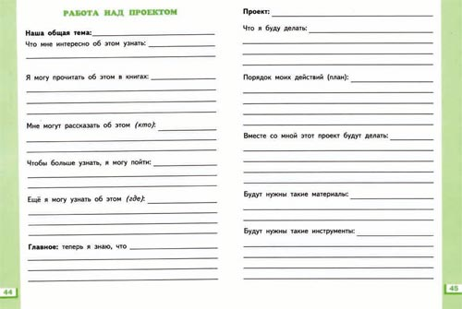
Рабочая тетрадь (2 класс).

Slide 9
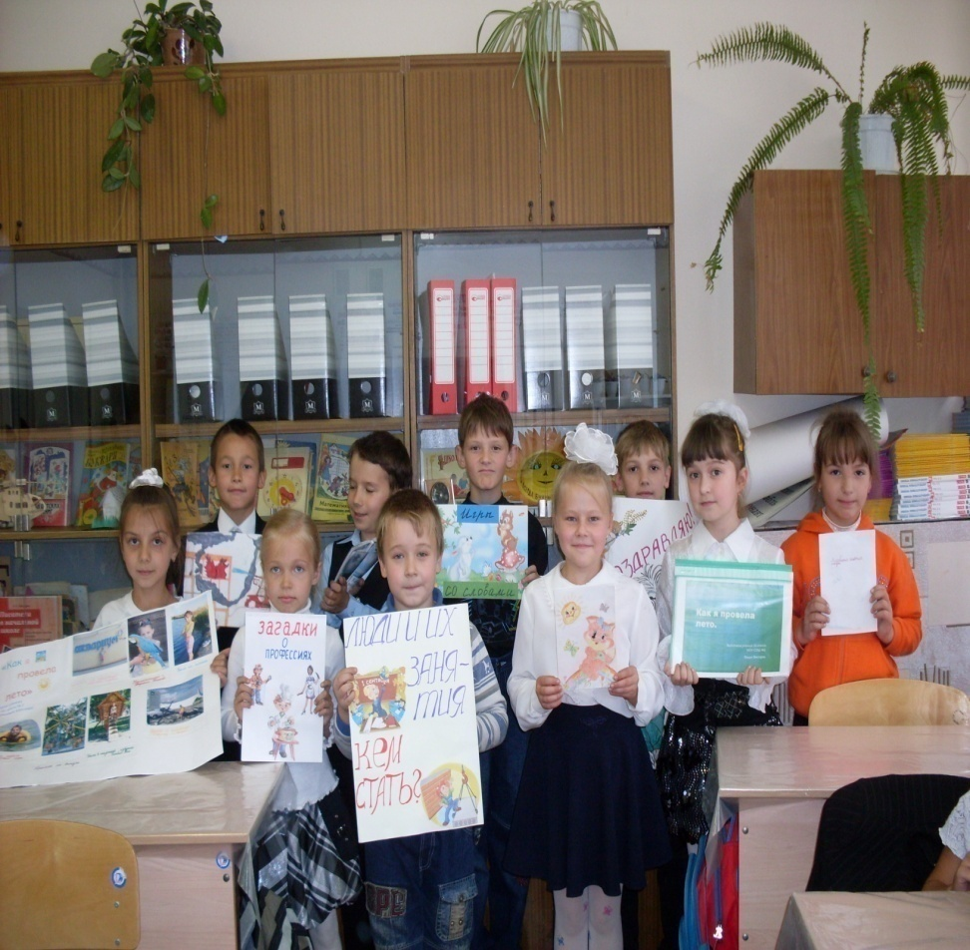
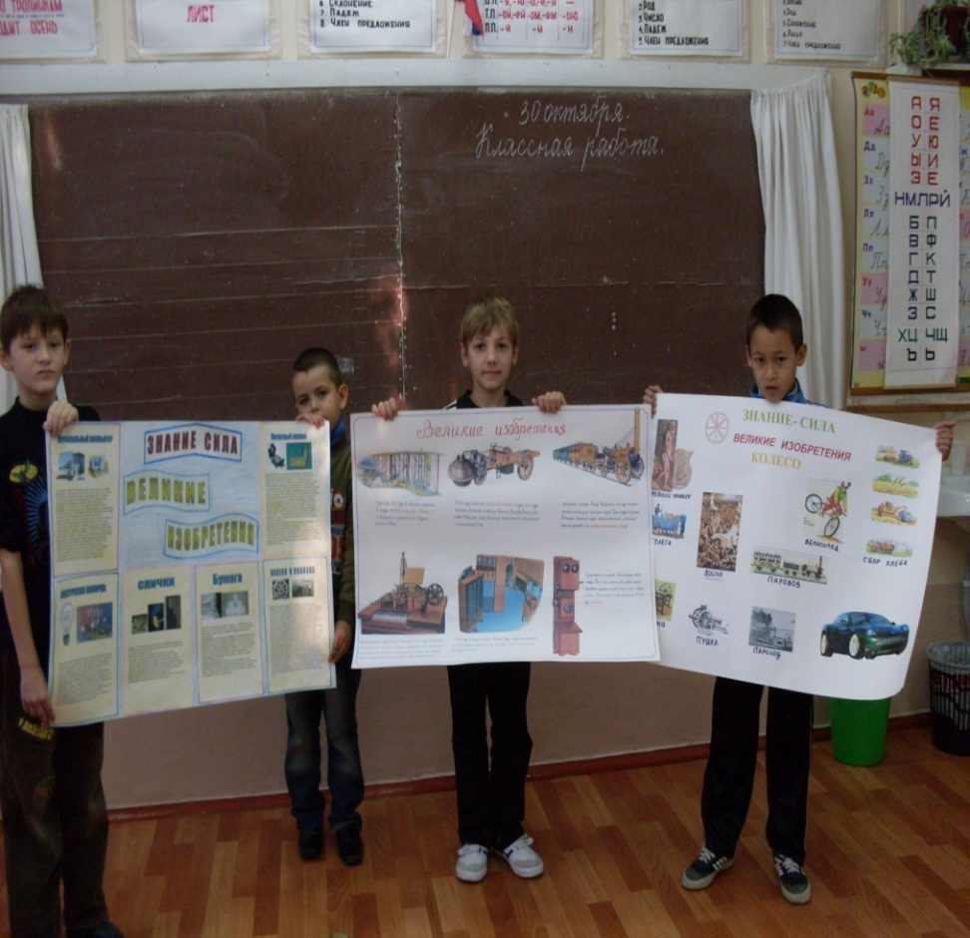
Проекты детей на тему «знания – сила».

Slide 10
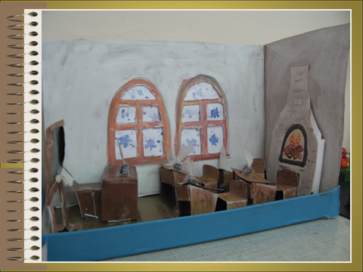
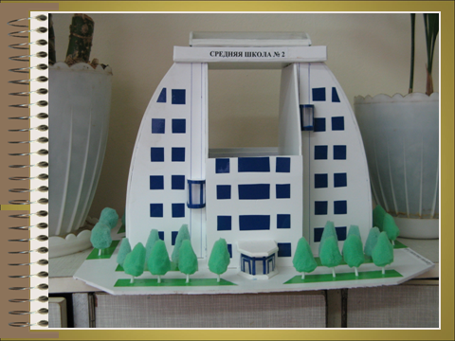
Проекты на тему «Школа»

Slide 11
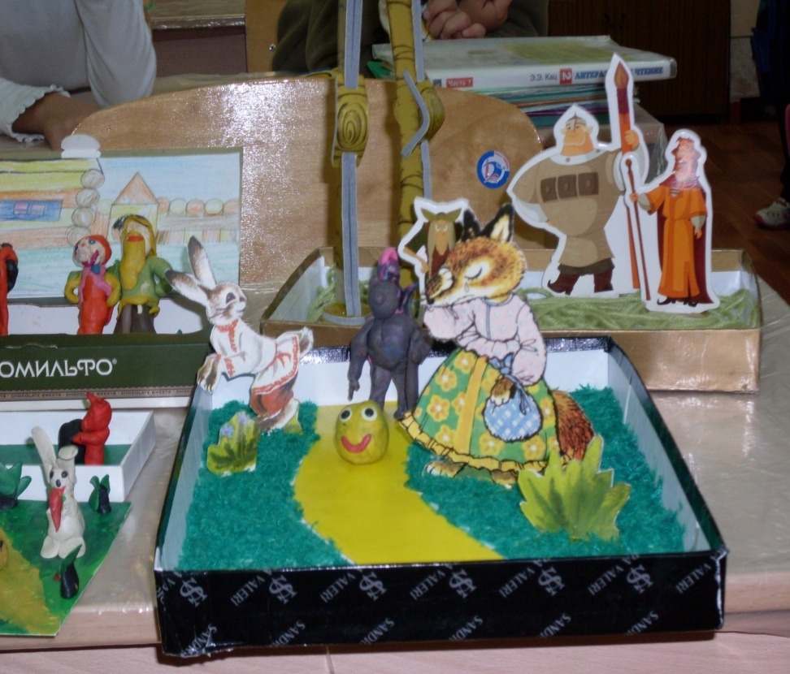
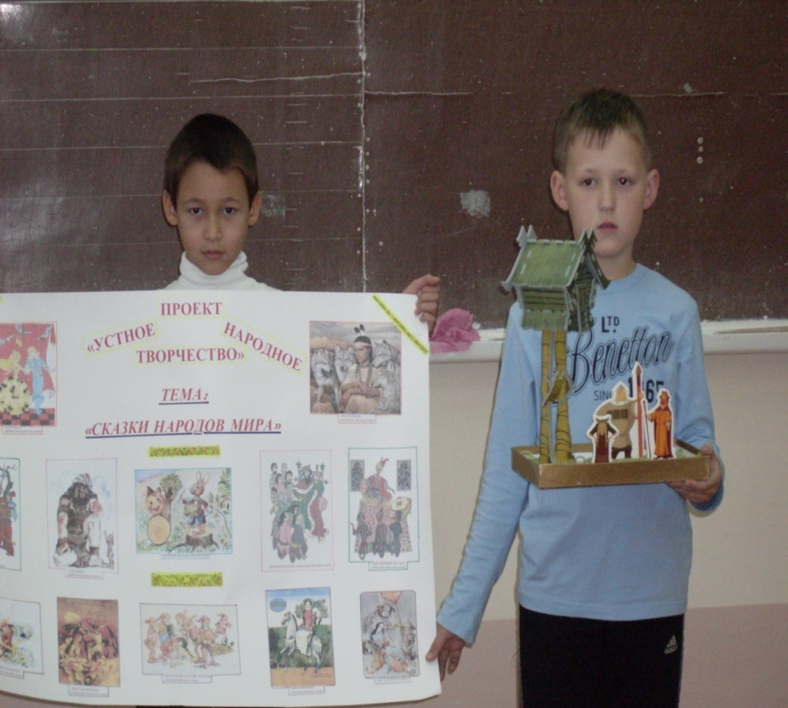
Проекты по теме «Устное народное творчество».

Slide 12
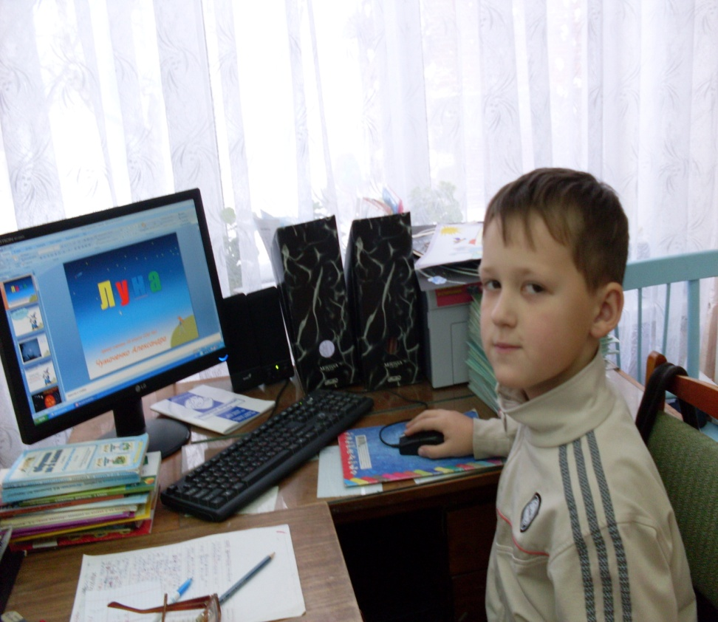

Компьютерные проекты.

Slide 13
Примерные темы проектов
(в зависимости от воспитательных задач).
Семейное и духовно-нравственное воспитание:
Семейные традиции.
Мир семейных увлечений.
Семейные истории.
Семейный субботник.
Семья – маленькое государство.
Семейные страницы военных лет.
По страницам семейных профессий.
Страна семейного счастья.
Семейный альбом.

Slide 14
Спортивно-оздоровительное воспитание.
Твой режим дня.
Зелёная аптека.
Витаминная страна.
Физминутки – не ради шутки.
В гостях у Мойдодыра.
Папа, мама, я – спортивная семья.
Безопасный город.
Правильное питание.

Slide 15
Нравственно-патриотическое воспитание.
Люблю тебя, мой край родной.
Страницы истории моего города – страницы жизни моей семьи.
Моя зелёная планета.
Подъезд моей мечты.
Золотые руки русского народа.
Город будущего.

Slide 16
Экологическое воспитание.
Жалобная книга природы.
Чистый пруд – чистая совесть.
Экологический дизайн школьного двора.
Покормите птиц зимой.
Подходы к отходам.
Выходной день на природе.
Красная книга моего города.
Мой четвероногий друг.

Slide 17
Этическое и эстетическое воспитание.
Школа вежливых наук.
Позвольте пригласить на бал.
Встречают по одёжке.
История маленького зёрнышка.
Слово – не воробей.
Остров добрых дел.
Осеннее царство.
Новогодняя сказка.

